Slide 1
关联词
“即使……也……”
主讲人：王玉坤
指导老师：陈宏

Slide 2
今天一定下雨吗？
——不一定。
如果今天下雨，他们还去看电影吗？
——他们还去看电影。
用“即使……也……”怎么说？

Slide 3
①即使+可能出现的情况，也+一定出现的结果。(假设)
即使 + S1 + P, S2 + 也……
S1 + 即使 + P, S2 + 也……
前、后两个主语不一样。
即使今天下雨，他们也要去看电影。
今天即使下雨，他们也要去看电影。

Slide 4
飞机票贵吗？
——飞机票很贵。
飞机票很贵，穆汉要买吗？
——他要买。
用“即使……也……”怎么说？

Slide 5
②即使+已经出现的情况，也+一定出现的结果。(让步)
即使 + S1 + P, S2 + 也……
S1 + 即使 + P, S2 + 也……
即使机票再贵，穆汉也要买。
机票即使再贵，穆汉也要买。

Slide 6
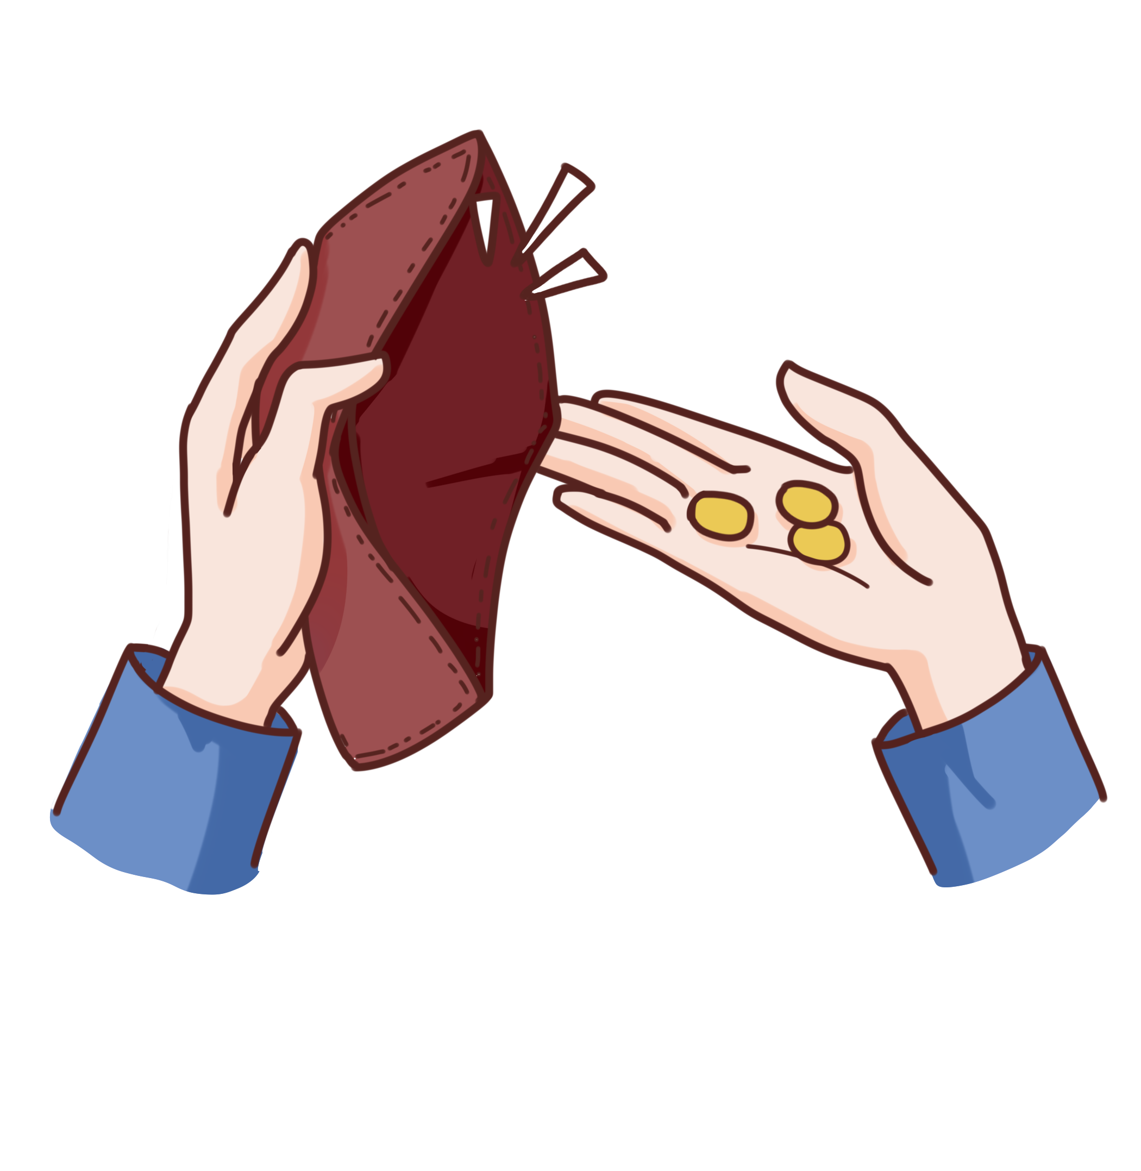
练习1：
他有钱吗？
女孩愿意和他结婚吗？
即使他没有钱，女孩也愿意和他结婚。
他即使没有钱，女孩也愿意和他结婚。

Slide 7
汉语难吗？
我们要学好汉语吗？
即使汉语很难，我们也要学好汉语。
汉语即使很难，我们也要学好汉语。

Slide 8
今天天气怎么样？
他在干什么？
即使今天下雨，他也要去打篮球。
今天即使下雨，他也要去打篮球。

Slide 9
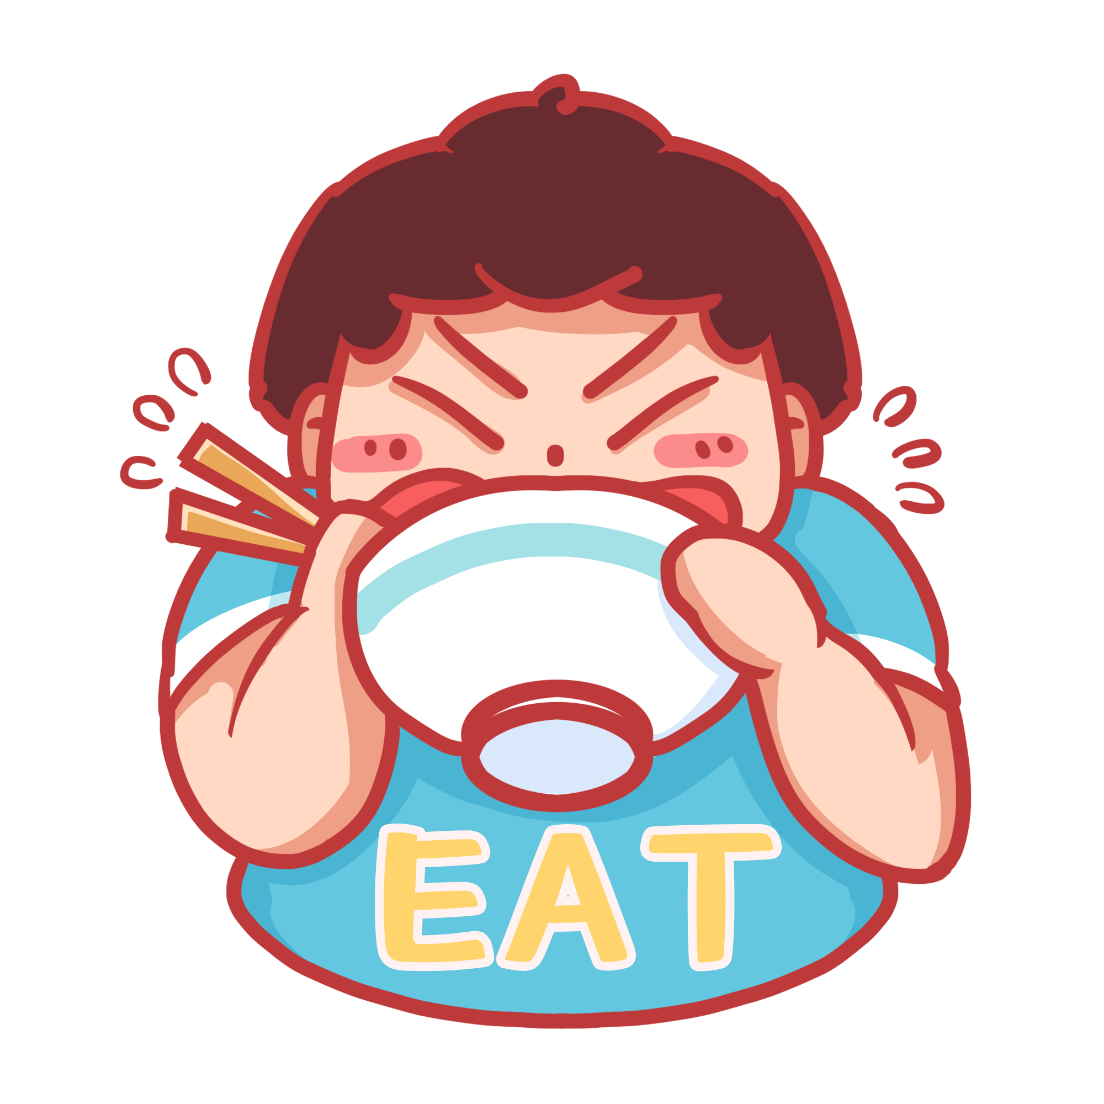
牛排贵吗？
我要吃牛排吗？
即使牛排再贵，我也要吃。
牛排即使再贵，我也要吃。

Slide 10
前后两个主语一样，可以省略其中一个主语。
即使+S+P，S+也……
S+即使+P，S+也……
即使+S+P，S+也……
S+即使+P，S+也……
即使安东生病了，（安东）也能通过考试。
安东即使生病了，（安东）也能通过考试。
（安东）即使生病了，安东也能通过考试。
即使（安东）生病了，安东也能通过考试。

Slide 11
前后两个主语一样，可以省略其中一个主语。
即使+S+P，也……
S+即使+P，也……
即使+P，S+也……
即使安东生病了，也能通过考试。
安东即使生病了，也能通过考试。
即使生病了，安东也能通过考试。

Slide 12
练习2：
即使他困极了，也要先完成作业再睡觉。
他即使困极了，也要先完成作业再睡觉。
即使困极了，他也要先完成作业再睡觉。

Slide 13
即使玛丽工作再忙，也要每天给男朋友打电话。
玛丽即使工作再忙，也要每天给男朋友打电话。
即使工作再忙，玛丽也要每天给男朋友打电话。

Slide 14
③即使+不可能出现的情况，也+一定出现的结果。(极端)
即使 + S1 + P, S2 + 也……
S1 + 即使 + P, S2 + 也……
即使+S+P，也……
S+即使+P，也……
即使+P，S+也……

Slide 15
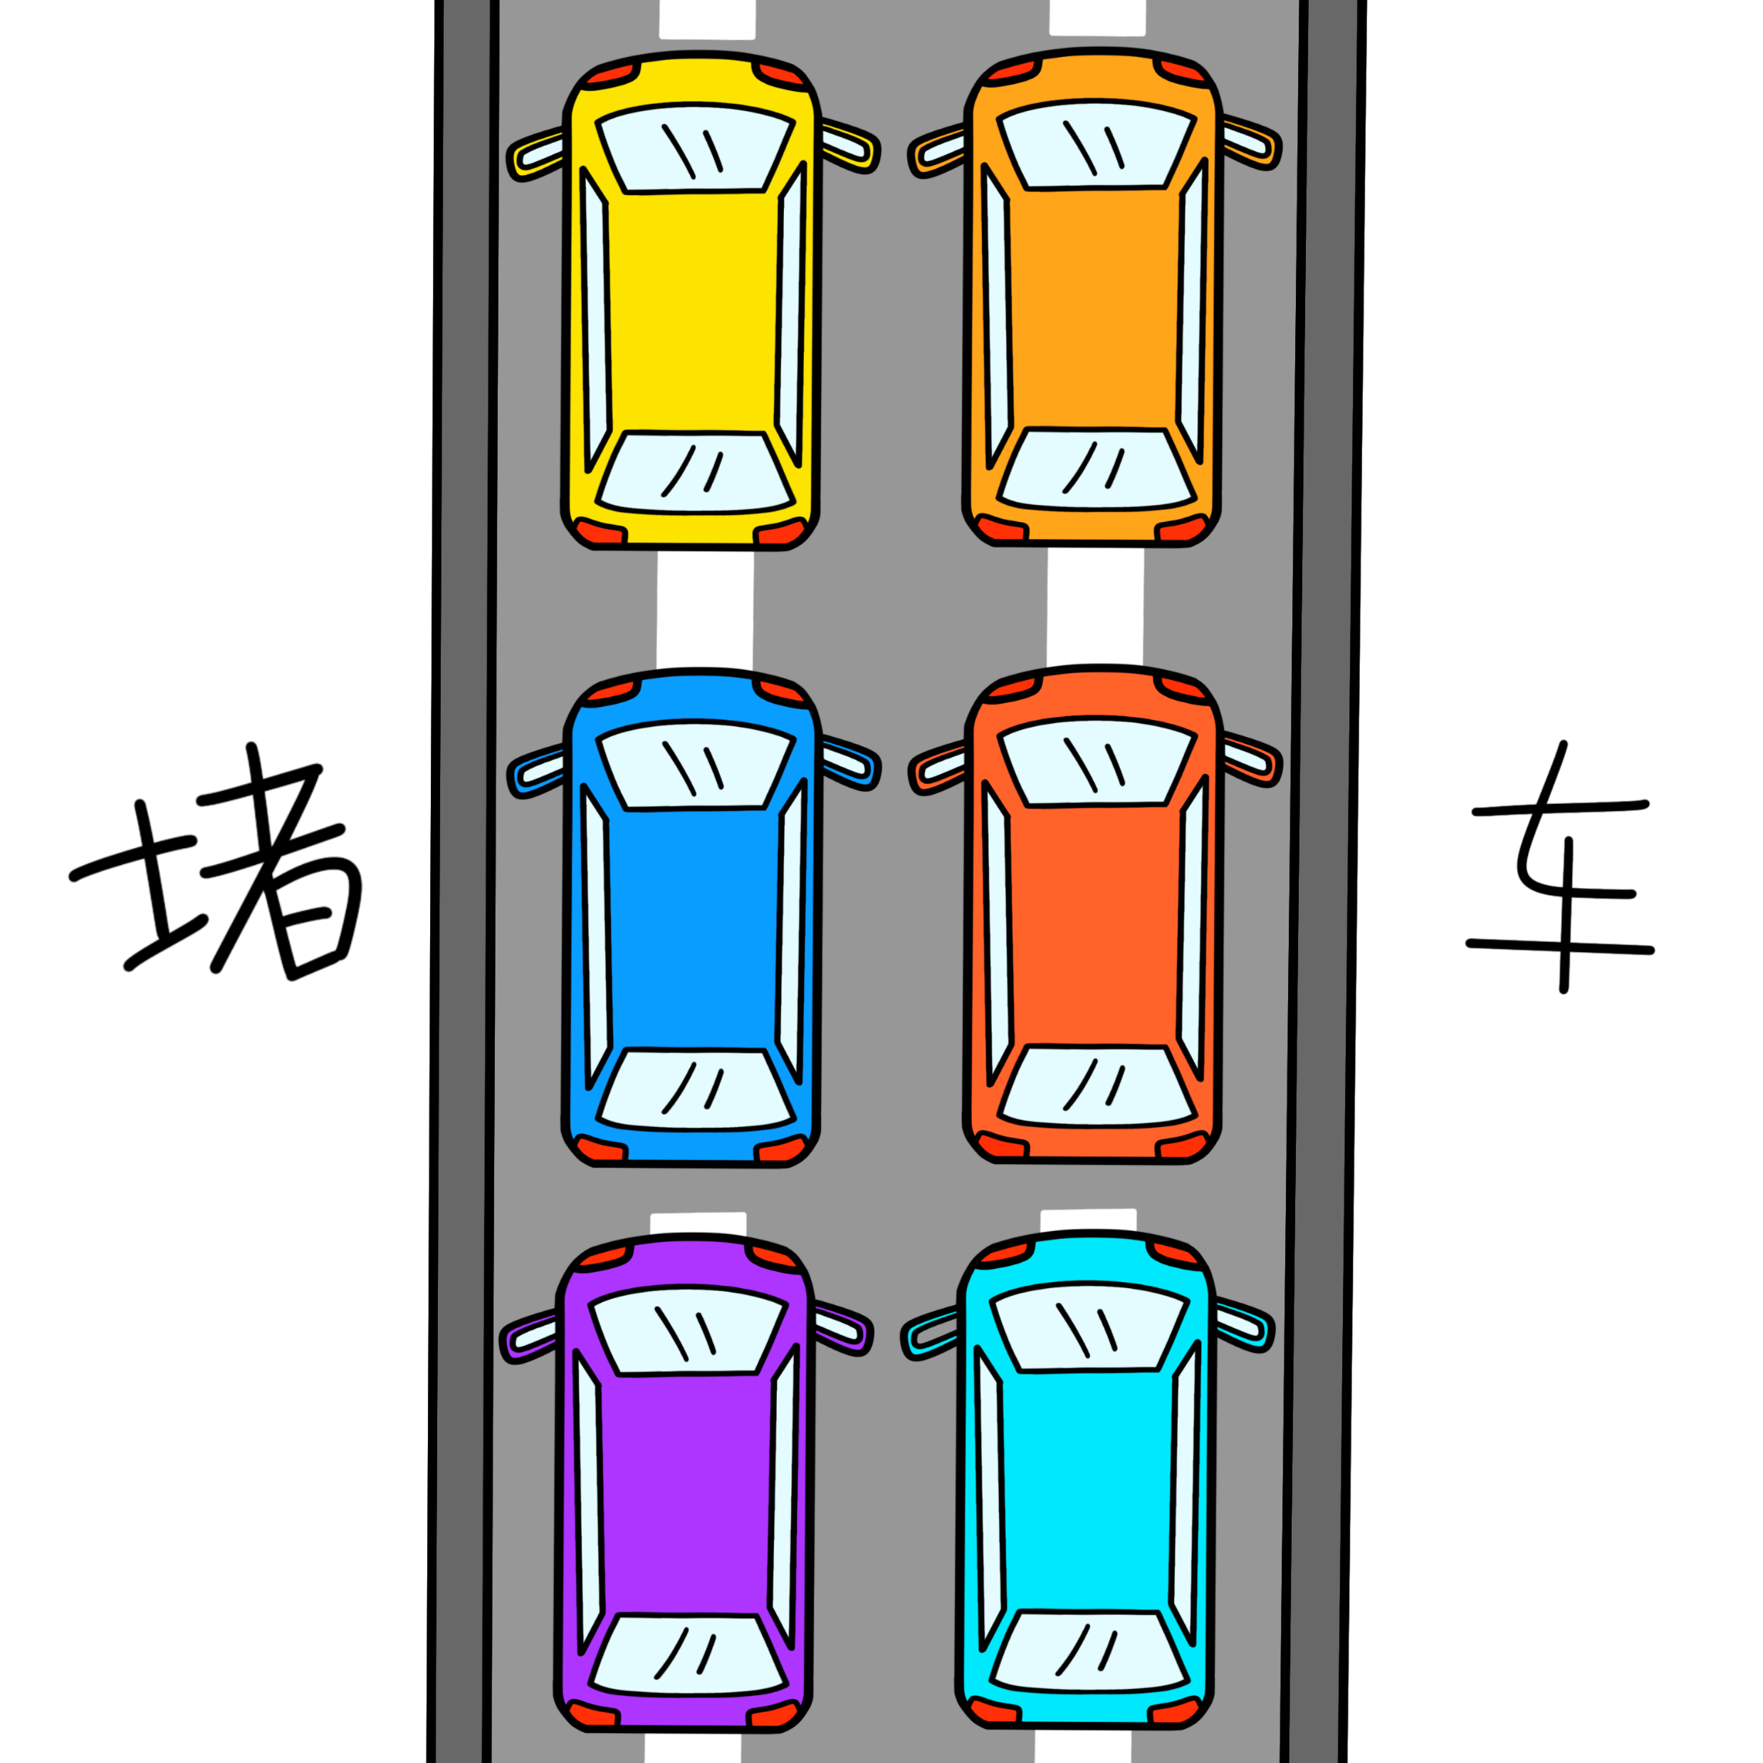
即使今天堵车，我们也要去上学。
今天即使堵车，我们也要去上学。

Slide 16
即使今天下雪，我们也要去上学。
今天即使下雪，我们也要去上学。

Slide 17
即使今天天上下刀子，我们也要去上学。
今天即使天上下刀子，我们也要去上学。

Slide 18
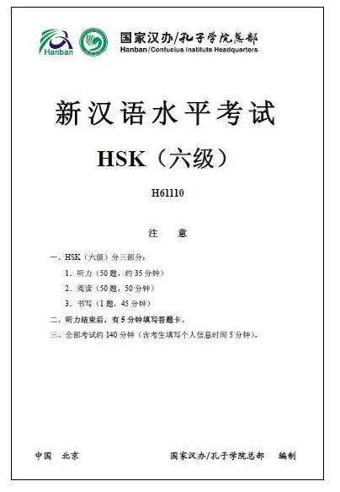
即使失败一万次，我也不会放弃。
即使我失败一万次，也不会放弃。
我即使失败一万次，也不会放弃。

Slide 19
即使……也…… ①表示假设（可能出现的情况+一定出现的结果） ②表示让步（已经出现的情况+一定出现的结果） ③表示极端（不可能出现的情况+一定出现的结果） 强调“也”后面的内容， 不会因为假设、让步、极端的情况而改变。

Slide 20
游戏：跳一跳

Slide 21
Step：1
+2
改写句子：
明天下雨，我去上课；
明天不下雨，我去上课。
●●●●●●●●●●●●●●●●

Slide 23
Step: 2
+1
补充句子：
即使通过了HSK六级考试，我______________。

Slide 25
Step: 3
+2
+1000
_____
_____
补充句子：
考试已经开始了，即使你有准考证，现在也__________。
●●●●●●●●●●●●●●●●

Slide 27
Step: 4
情景交际：
你要去中国留学，但是父母舍不得你离开，因为他们觉得你去中国后就见不到你了。这时，你要怎么说服你的父母？
●●●●●●●●●●●●●●●●

Slide 28
作业：
（一）句式转换：
①明天下雨，我去上课；明天不下雨，我去上课。
②我没有钱，不买汽车；我有钱，不买汽车。
③他没生病，能通过考试；他生病了，能通过考试。
④请使用“即使……也……”的格式改写句子。
（二）修改病句:
①如果我们工作很忙，也要经常花时间陪父母。
②即使这种方法比较好，也真正的问题解决不了。

Slide 29
作业：
（三）情景交际：
①你要去中国留学，但是父母舍不得你，因为他们觉得你去中国后就见不到你了。这时，你要怎么说服你的父母？
②大学毕业，你希望和朋友去上海旅游几天，不过你的父母认为去上海不安全，不想你去，请问你要怎么让你的父母同意？
③你最喜欢的歌星星期天晚上会来天津开演唱会，可是星期天晚上你有一节很重要的课。这时你会做出什么决定？
④你和室友一起逛街，室友看见了一件很漂亮的毛衣，可是觉得有点贵，想让你给意见。这时你会怎么说？

